Slide 1
Программа «Моя карьера»
в рамках проекта
«Комплексная программа поддержки уязвимой молодежи в сфере репродуктивного здоровья и социального благополучия в трех российских регионах»
При поддержке Европейской Комиссии

Slide 2
РРДМОО «Содружество детей и молодёжи Дона» - крупнейшая общественная организация в Ростовской области, в составе которой 40 объединений из 33 муниципалитетов. Включает в себя 6 основных направлений деятельности: культурно-массовое, просветительское, добровольческое, патриотическое, детский отдых и туризм, прикладное творчество. Основная цель – вовлечение детей и подростков в развитие детского и молодёжного движения, реализация их творческого и лидерского потенциала.

Slide 3
Фонд социального развития и охраны здоровья «ФОКУС-МЕДИА» Фонд социального развития и охраны здоровья «ФОКУС-МЕДИА» - некоммерческая организация, реализующая образовательные программы для молодежи при методической поддержке РАО по двум направлениям – сохранение здоровья молодежи и социализация и развитие навыков самостоятельной и активной жизни. Миссия Фонда – активизация и развитие сообществ во имя сохранения здоровья и улучшения жизни людей.

Slide 4
Три программы проекта
Проект
«Комплексная программа поддержки уязвимой молодежи в сфере репродуктивного здоровья и социального благополучия в трех российских регионах»
Программа «Путешествие ради жизни»
(Journey4Life)
Программа трудоустройства «Моя карьера»
(Career4Me)
Программа исследований на основе участия сообществ (CBPR)

Slide 5
Актуальность
Трудоустройство молодёжи со средним специальным образованием – это проблема, к решению которой нужно подходить с разных сторон.
В рыночных условиях выпускники должны быть полностью готовы к самостоятельному поиску работы, понимать, где и как трудоустроиться в регионе, знать, как правильно провести беседу с работодателем.
Должны уметь общаться с разными типами работодателей – с руководителем, с нанимателем из агентства, с типичным кадровиком, грамотно описывать себя и как работника, и как личность. Очень важно хорошо ориентироваться на рынке труда и уметь искать и внимательно читать объявления о найме.
Все это мы называем «мягкими навыками» (Soft Skills)

Slide 6
Программа развития навыков трудоустройства «Моя карьера»
Цель - развитие у молодежи навыков, необходимых для успешной конкуренции на рынке труда и построения карьеры.
Деятельность:
Выбор педагогов и сотрудников НКО для участия в тренинге;
Проведение тренинга по методологии Моя карьера (Career4Me) для педагогов и сотрудников НКО;
Реализация программы «Моя карьера» в школах, колледжах/ профессиональных училищах, детских домах - обучение на платформе «Моя карьера».

Slide 7
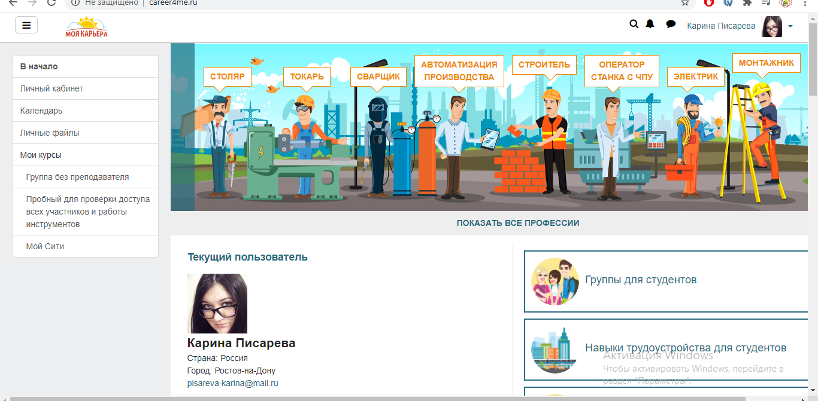
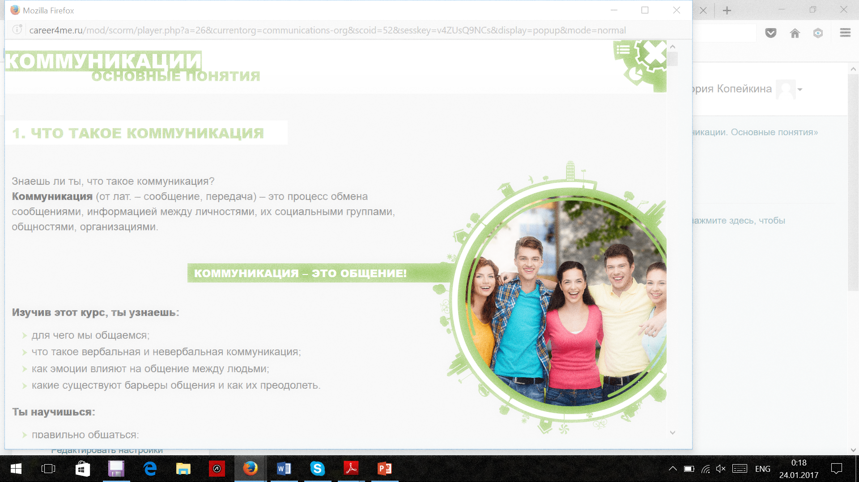
Платформа «Моя карьера»
содержит 8 основных курсов
Коммуникации. Основные понятия
Презентация
Самопрезентация
Иду на собеседование
Время как ресурс. Введение в тему
Создание своей системы контроля времени
Поглотители времени. Как расставить приоритеты
Резюме
Notes:
7

Slide 9
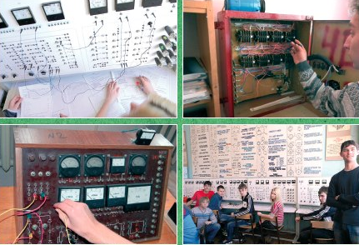
На платформе можно ознакомиться с информацией о 30 рабочих профессиях, которым обучают в СПО
Где можно обучиться?
Что должен уметь делать специалист, получивший профессию?
Какую зарплату он получает?
Техника безопасности
Можно просмотреть видео-материал или фотографии по данной профессии

Slide 10
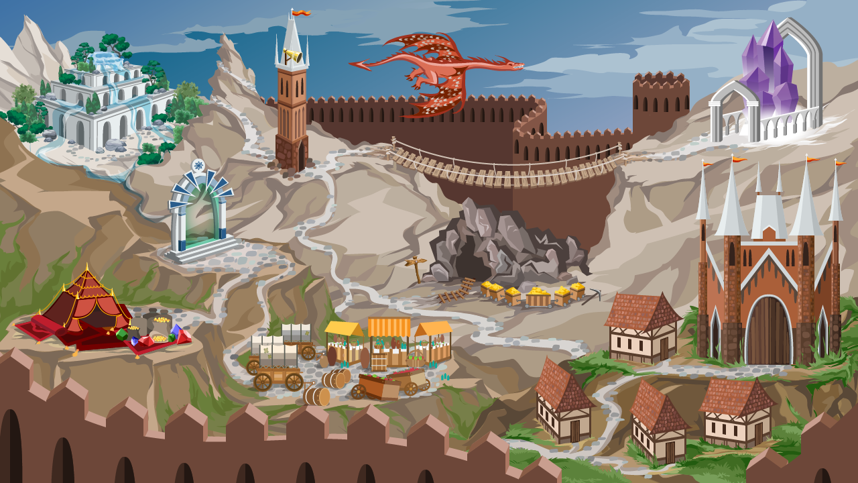
Чтобы стимулировать регулярное и качественное обучение, платформа использует элементы геймификации. Можно выбрать одну из 5 локаций и развивать свой город достижений. Это похоже на игру-стратегию, результат которой зависит от личных успехов в обучении.
Notes:
10

Slide 11
Дополнительные функции
Тест на мотивацию в выборе профессии
Тест на личностные особенности
Тест «вредные привычки на работе»
Notes:
11

Slide 12
Контакты Координатор проекта в Ростовской области - Карина Писарева, тел. +79889473080 E-mail: info@sdimd.ru www.career4me.ru www.sdimd.ru www.focus-media.ru

